Slide 1
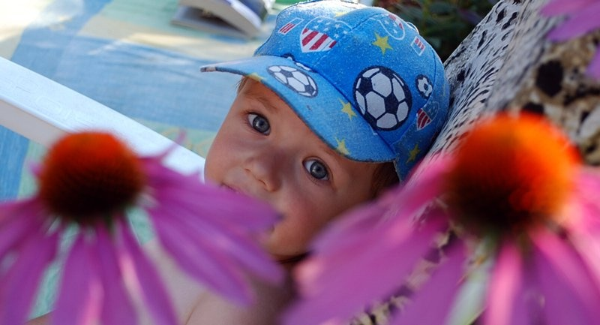
Права ребёнка

Slide 2


Slide 3


Slide 4


Slide 5


Slide 6


Slide 7


Slide 8


Slide 9
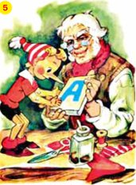

Slide 10
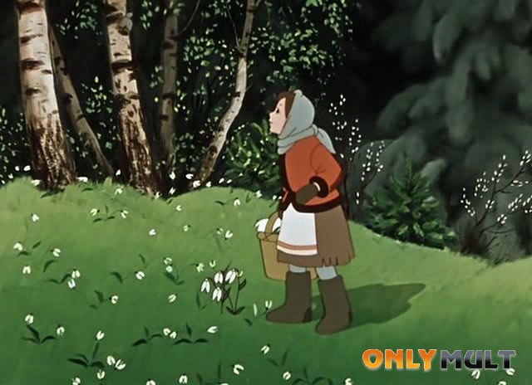

Slide 11


Slide 12

Является ли Маугли, живущий в лесу вместе с дикими зверями, ребенком, имеющим равные с прочими права ?

Slide 13
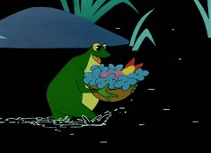

Slide 14
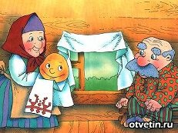

Slide 15
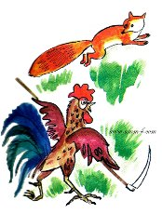
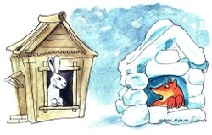

Slide 16

Ответственность и обязанности

Slide 17

С рождения
ответственность
обязанности
Перед родителями, воспитателями, преподавателями.
Перед своей совестью.
Слушаться родителей, принимать заботу и воспитание, за исключением случаев жестокого и грубого обращения, оскорбления и эксплуатации.
Соблюдать правила поведения, установленные в воспитательных и образовательных учреждениях

Slide 18

С 6 лет
обязанности
ответственность
Получить общее образование (9 классов).
Соблюдать правила внутреннего распорядка учебного заведения, учебной дисциплины.
Перед преподавателями, администрацией учебного заведения.
За совершение общественно опасных действий, бродяжничества, пьянства.

Slide 19




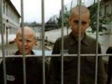
ответственность
С 16 лет
С 14 лет

Slide 20
Административная ответственность
Это наказание за действия, запрещенные Административным кодексом.
драка,
жестокое обращение с животными,
появление в общественных местах в период с 22 часов до 6 часов,
повреждение транспортных средств общего пользования,
нарушение правил дорожного движения,
порча государственного имущества,
распитие спиртных напитков и появление в нетрезвом виде в общественных местах,
мелкое хулиганство,
и другое.

Slide 21
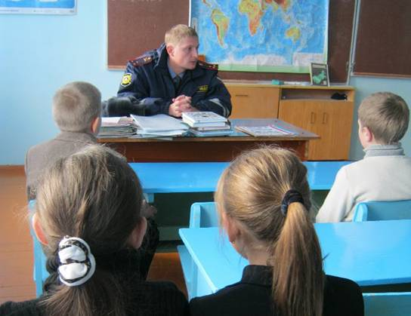
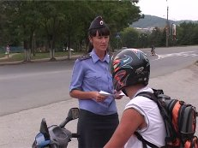
За любое уголовное или административное нарушение ТЕБЯ поставят на учет в Полиции и
Комиссии по делам несовершеннолетних!!!

Slide 22


